Slide 1
Php project
“MyFanStats – Η δική μου στατιστική σελίδα ενδιαφερόντων”

Slide 2
Τι θα φτιαξουμε
Μια ιστοσελίδα όπου ο χρήστης:
Επιλέγει θέμα ενδιαφέροντος.
Δίνει το όνομά του.
Βλέπει προσωποποιημένο μήνυμα.
Βλέπει πίνακα με 5 “top” στοιχεία του θέματος (χρησιμοποιώντας for).
Βλέπει διαφορετικά χρώματα/εικονίδια ανάλογα με το θέμα.

Slide 3
Οδηγιες - 1
1. Φτιάξτε αρχείο index.html
Περιέχει τη φόρμα επιλογών:
Όνομα χρήστη (input)
Επιλογή θέματος: (select)
Αθλητισμός
Μουσική
Games
Υποβολή (button)

Slide 4
Οδηγιες - 2
✔ 2. Φτιάξτε αρχείο result.php
Εκεί θα επεξεργαστείτε τα δεδομένα:
Πάρτε τις τιμές με $_POST
Φτιάξτε μια δομή if ώστε κάθε θέμα να έχει:
διαφορετικό χρώμα
διαφορετικό τίτλο
διαφορετική λίστα top-5

Slide 5
Οδηγιες - 3
✔ 3. Χρησιμοποιήστε for για να εμφανίσετε τα στοιχεία της λίστας.
✔ 4. Φτιάξτε CSS στο ίδιο αρχείο ή εξωτερικό αρχείο style.css.
✔ 5. Προσθέστε τη δική σας προσωπική πινελιά.

Slide 6
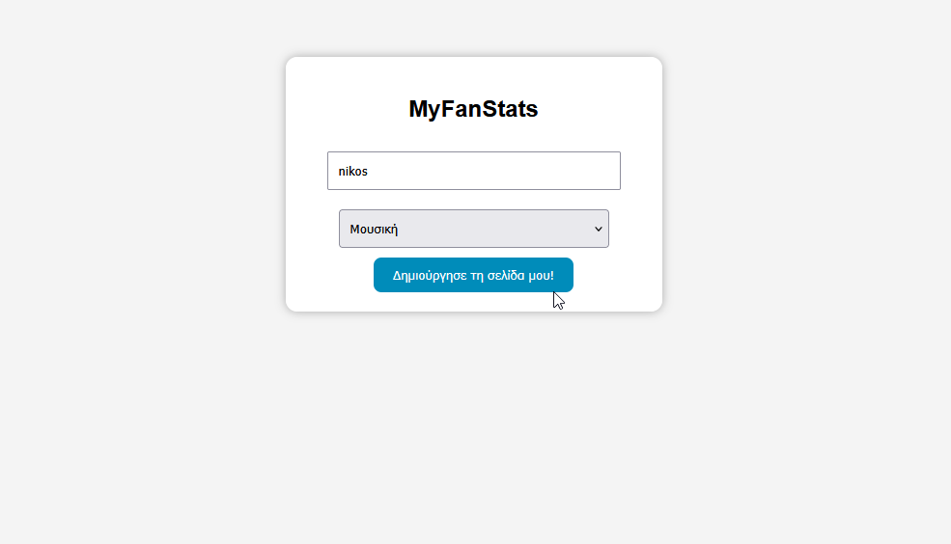
Πως θα δειχνουν οι σελιδεσ-index

Slide 7
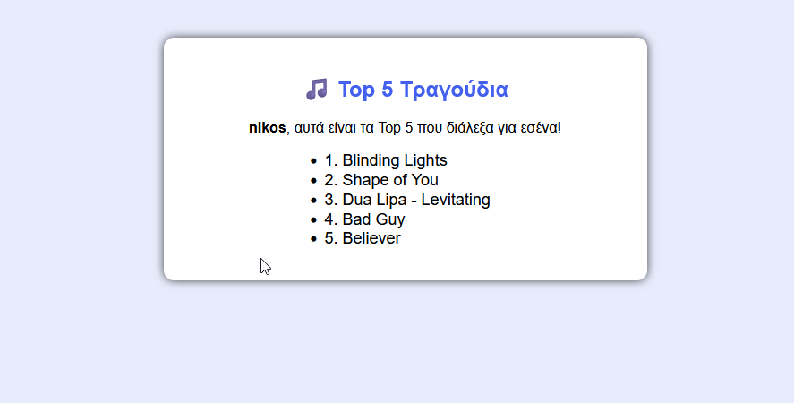
Πως θα δειχνουν οι σελιδεσ-songs

Slide 8
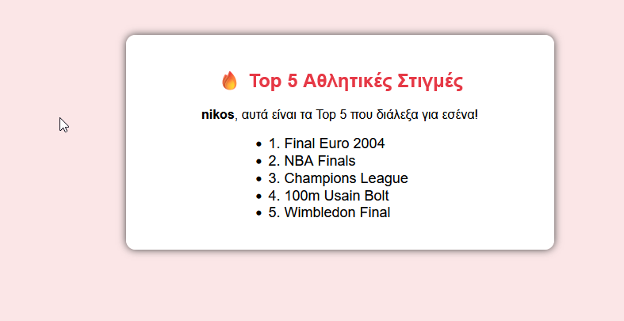
Πως θα δειχνουν οι σελιδεσ-sports

Slide 9
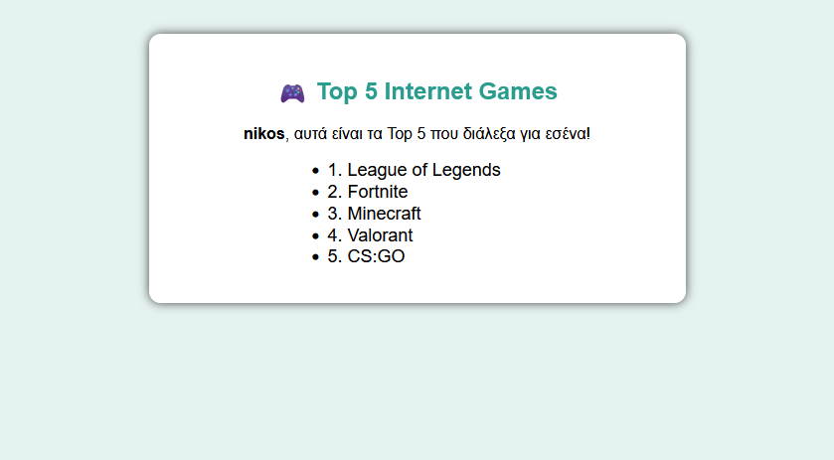
Πως θα δειχνουν οι σελιδεσ-games

Slide 10
Βαθμός Ελευθερίας για Δημιουργικότητα
Προσθήκη μικρών εικόνων ανά θέμα
Προσθήκη επιπλέον στοιχείων στη λίστα
Εμφάνιση διαφορετικού background
Προσθήκη ήπιων animations CSS
Χρήση εικόνας header
Προσθήκη δεύτερης σελίδας “About”
Προσωπικό logo
Έτσι το project γίνεται μοναδικό για κάθε μαθητή.

